Slide 1
Aula 2 - dontsleep
A sua Segurança com IA

Slide 2

Detecção de Objetos
Reconhecimento facial
Segmentação de imagens
Transformações geométricas
Filtragem e melhoria de imagem
Análise de movimento
Reconhecimento de caracteres (OCR)
Calibração de câmeras
Visão Estéreo
Integração com Robótica

Slide 3

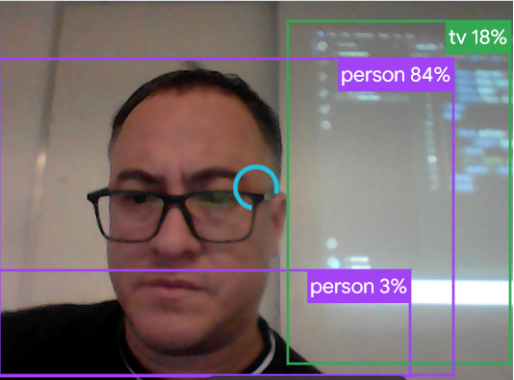
https://mediapipe-studio.webapps.google.com/studio/demo/object_detector

Slide 4
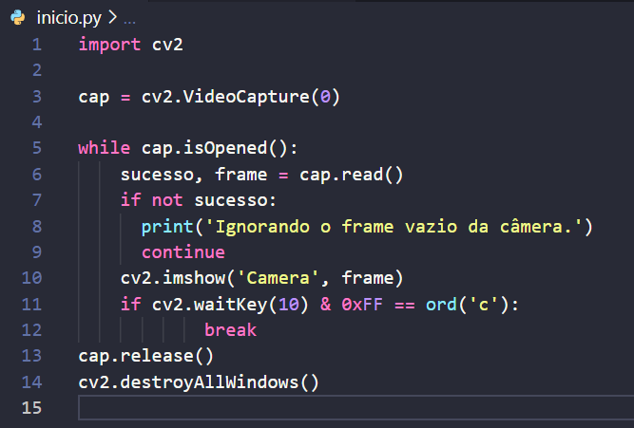

Slide 5
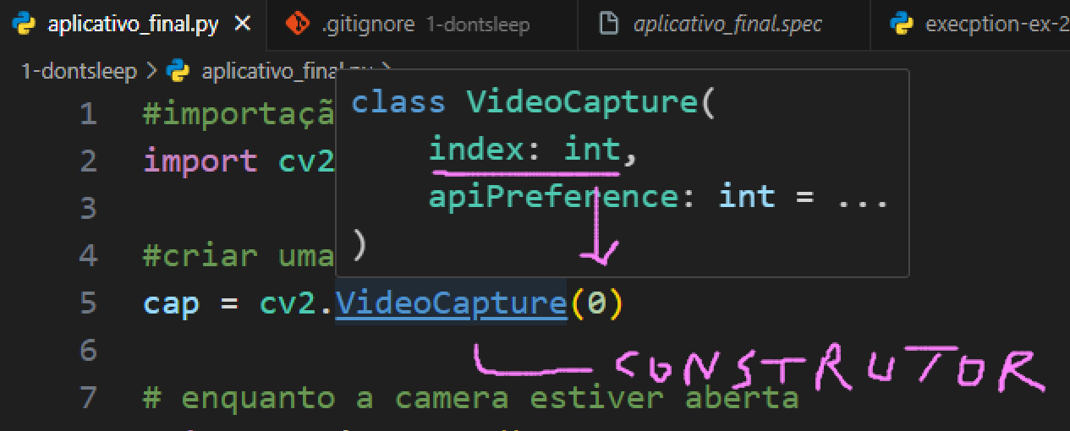

Slide 6
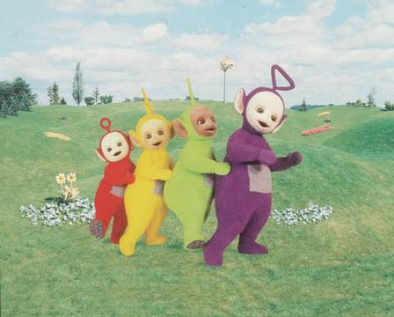
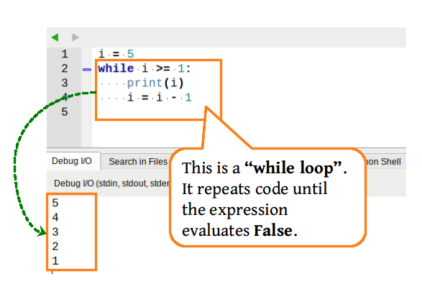
1
2
inicio
condição
3
incremento ou
decremento

Slide 7
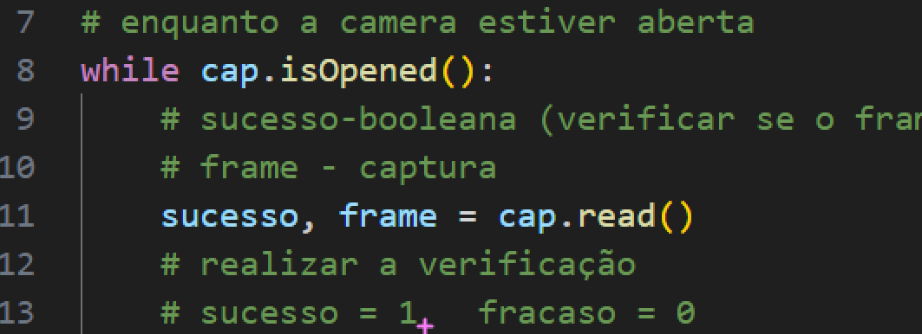

Slide 8
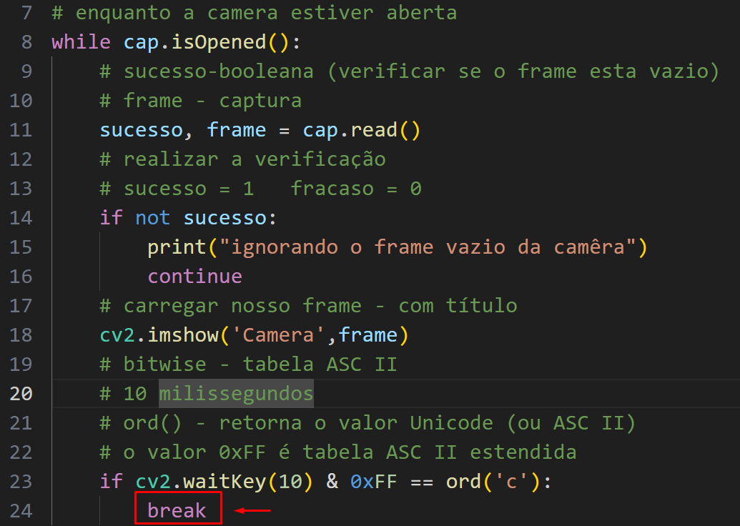
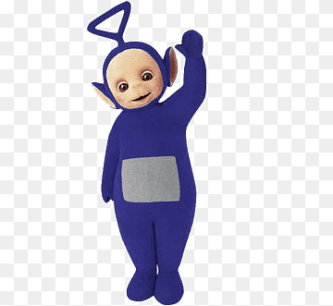
Loop controlado
pelo usuário (sentinela)
break

Slide 9
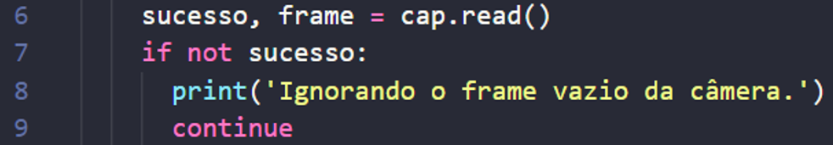
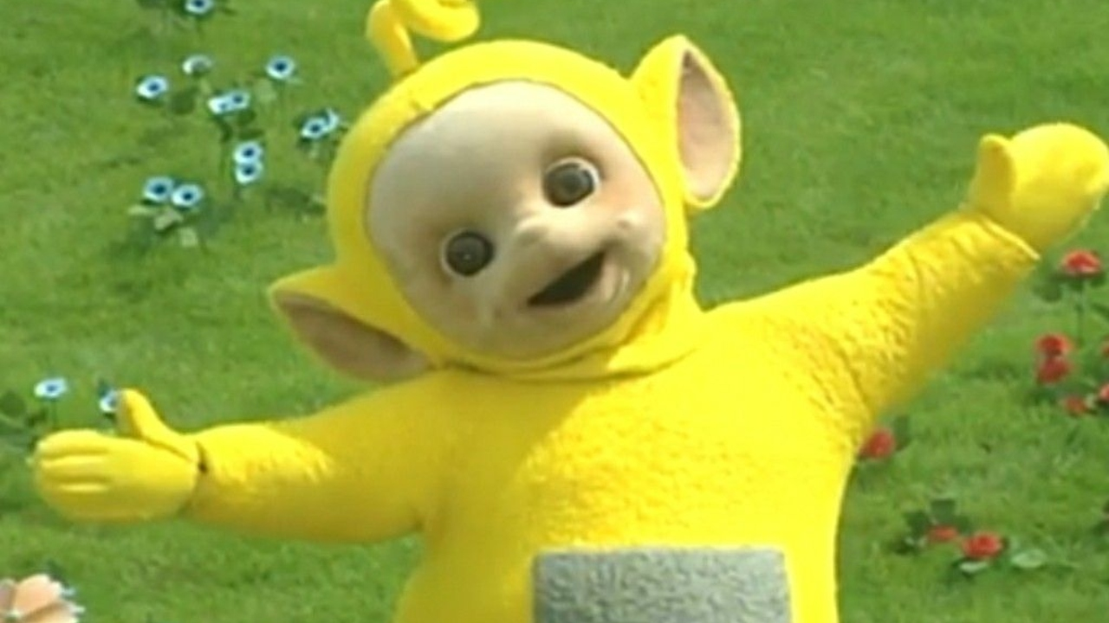
6- sucesso (0 e 1):
-câmera esta ok (1)
-câmera não esta ok (0)
7- not sucesso = 0
- if not sucesso:
print(‘não esta ok’)
continue

Slide 10
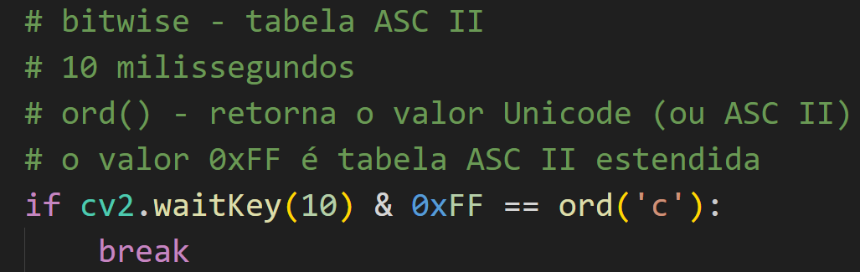
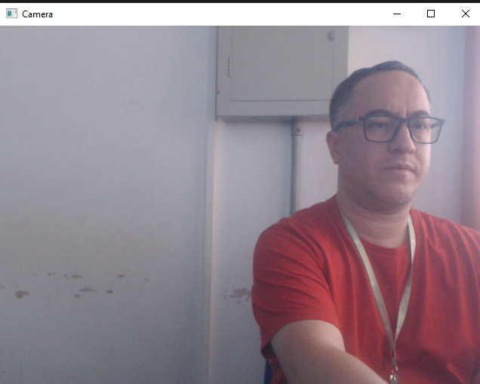
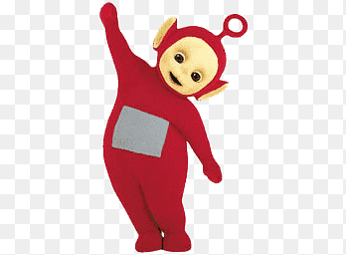
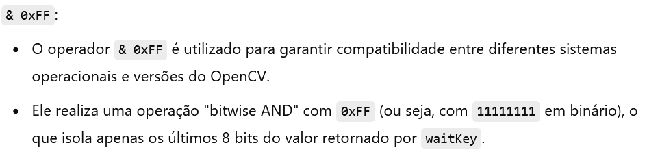
C
BAIXO NIVEL

Slide 11
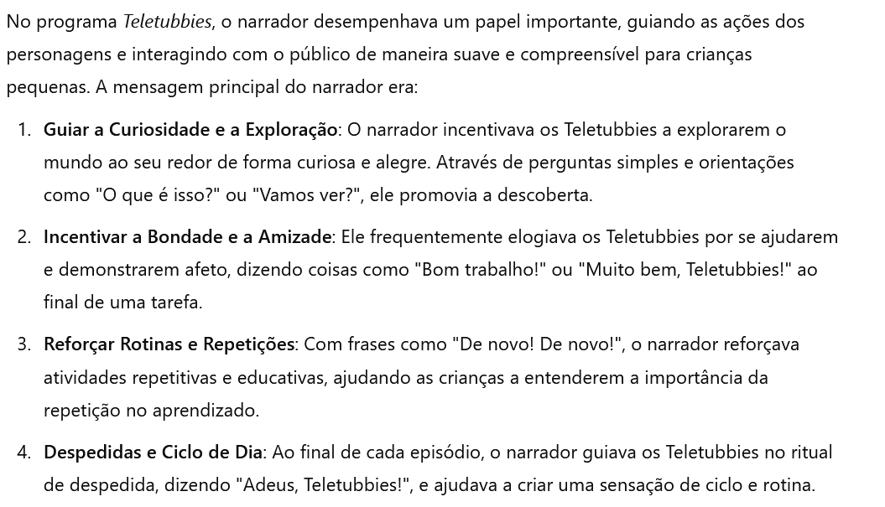

Slide 12
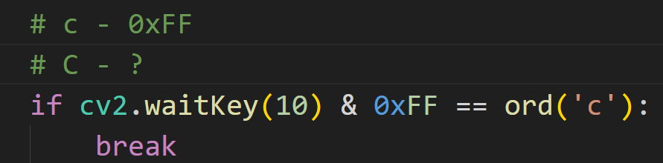

Slide 13
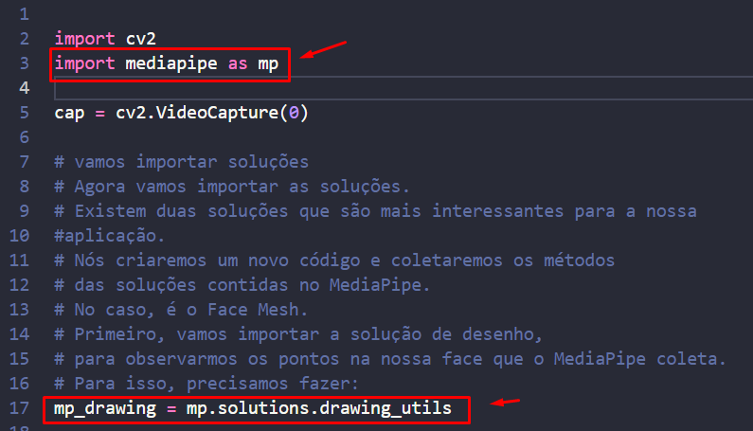


Slide 14

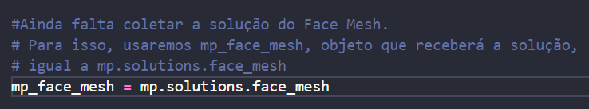
Face mesh é uma tecnologia que cria uma malha 3D que imita a expressão facial de uma pessoa em tempo real.
Nos bastidores do Face Mesh ele utiliza-se de Deep Learning.
Tensores
Tensor – Matriz 3D
1)Tupla
2)Lista
3)Set
4)Dict
5)Tensor (3D)

Slide 15
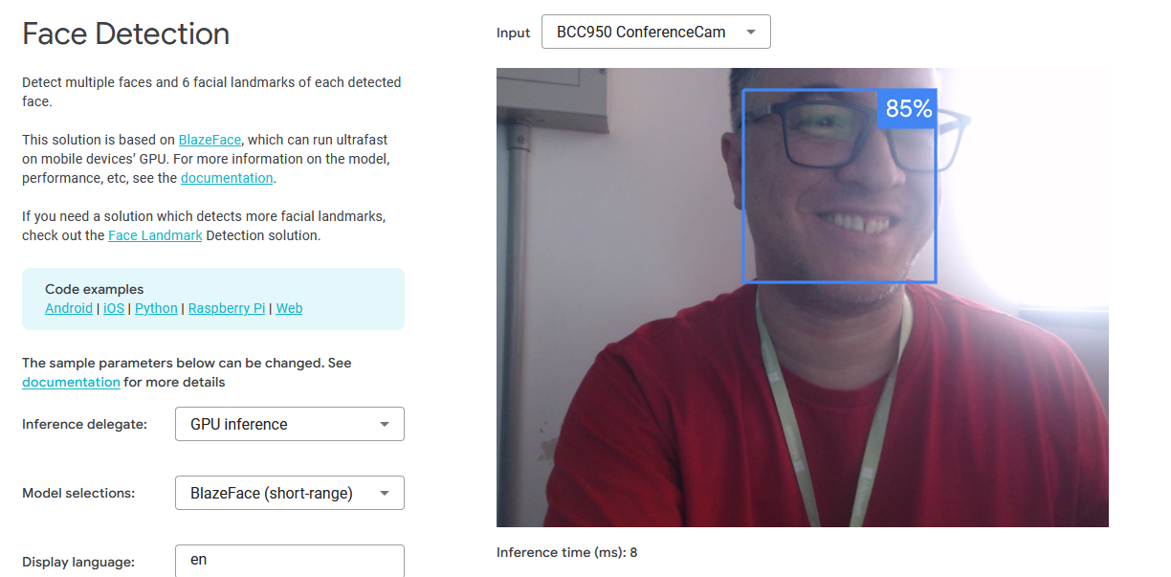

Slide 16
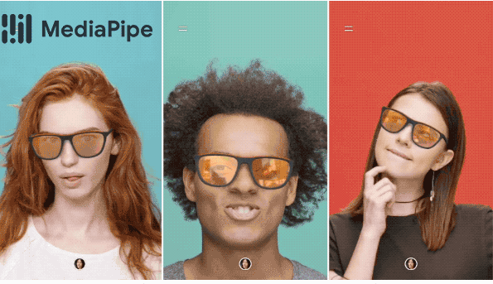

Slide 17
Deep Learning do Media Pipe
Nosso pipeline de ML consiste em dois modelos de redes neurais profundas em tempo real que funcionam juntos: um detector que opera na imagem completa e calcula as localizações dos rostos e um modelo de referência facial 3D que opera nesses locais e prevê a superfície 3D aproximada por meio de regressão.
Ter o rosto cortado com precisão reduz drasticamente a necessidade de aumentos de dados comuns, como transformações afins que consistem em rotações, translações e mudanças de escala.
Em vez disso, permite que a rede dedique a maior parte da sua capacidade à precisão da previsão das coordenadas.
Além disso, em nosso pipeline, os cortes também podem ser gerados com base nos pontos de referência faciais identificados no quadro anterior, e somente quando o modelo de pontos de referência não puder mais identificar a presença do rosto o detector facial será invocado para relocalizar o rosto.
Esta estratégia é semelhante à empregada em nossa solução MediaPipe Hands, que utiliza um detector de palma juntamente com um modelo de referência de mão.

Slide 18
Agora, podemos realizar a detecção de face com o MediaPipe, integrado ao OpenCV.

Slide 19
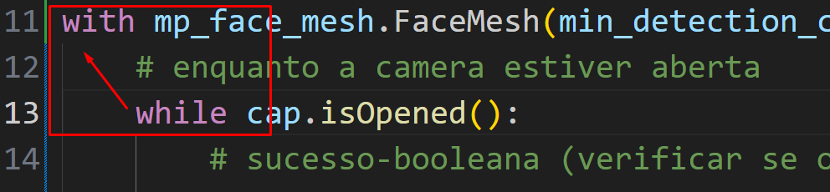
OTIMIZAÇÃO

Slide 20
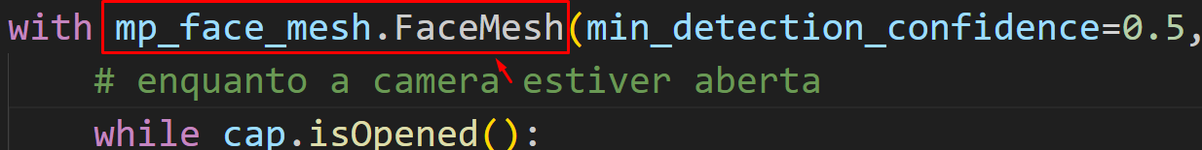

Slide 21
O comando with
O comando with em Python é usado para simplificar gerenciamento de contextos.
Como abrir e fechar arquivos ou iniciar e finalizar recursos, como nossa câmera.
Ao usar with, você define um bloco de código em que o recurso estará ativo e é automaticamente encerrado ao final desse bloco, mesmo que ocorra algum erro.

Slide 22
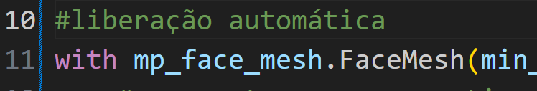

Slide 23
FaceMesh
FaceMesh é uma classe
Uma classe é um conjunto de objetos
Um objeto é instância de uma classe
Na classe temos métodos (funcionalidades)
Na classe temos atributos (características)

Slide 24
Característica - Atributo
Após o comando with que criou um contexto seguro para ser usado temporariamente.
mp_face_mesh.FaceMesh( )
É uma ferramenta para identificar pontos no rosto
Configurações de precisão
min_detection_confidence = 0.5
Define a confiança mínima para detectar um rosto (0 e 1)

Slide 25
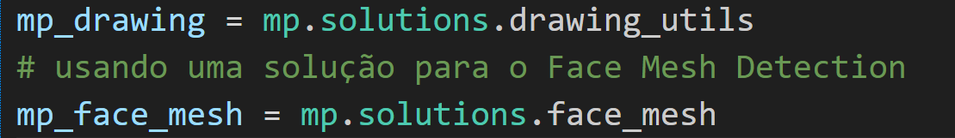

Slide 26
Define a confiança mínima para seguir o resto detectado

Slide 27
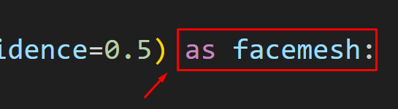
Variável facemesh

Slide 28
with <<recurso>> as <<variável>>:

Slide 29
Variável facemesh
A ferramenta é atribuída a facemesh para ser usada no bloco de código.

Slide 30
Liberação Automática
Ao sair do bloco with, o recurso facemesh é automática liberado, economizando memória e evitando erros.

Slide 31
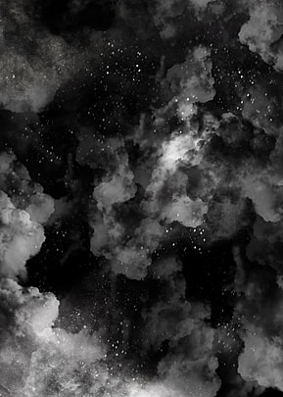
RGB
R – Red
G – Green
B - Blue

Slide 32
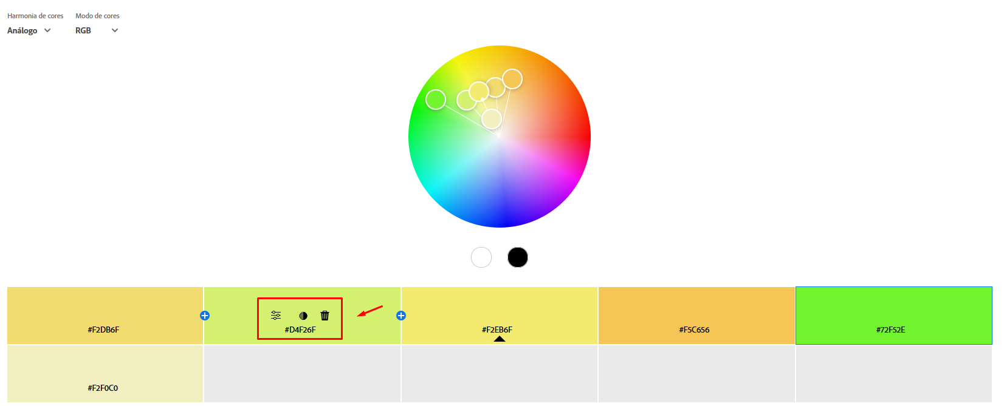

Slide 33
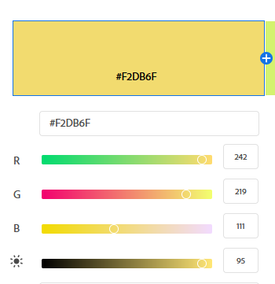

Slide 34
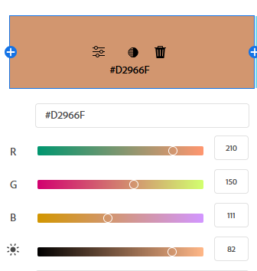

Slide 35
BGR para RGB
BGR é uma sigla que indica uma sequência de cores (Blue, Green, Red) usada principalmente no processamento de imagens e visão computacional.
Em contraste com o formato mais comum RGB (Red, Green, Blue), o BGR inverte a ordem das cores.
Esse formato é padrão em algumas bibliotecas de imagem, como o OpenCV, onde os canais das cores são processados na ordem Blue, Green e Red.

Slide 36
BGR x RGB
Por exemplo, ao carregar uma imagem no OpenCV, ela será lida em BGR e não em RGB.
O que é importante para evitar erros de cor ao exibir ou processar a imagem em outras bibliotecas que utilizam o padrão RGB, como o MatplotLib.

Slide 37
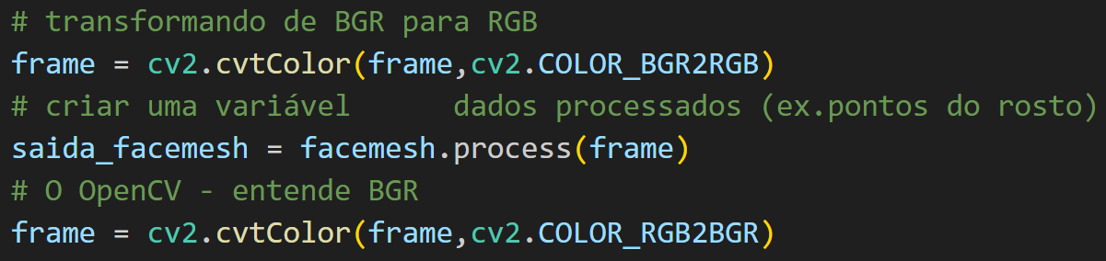

Slide 38
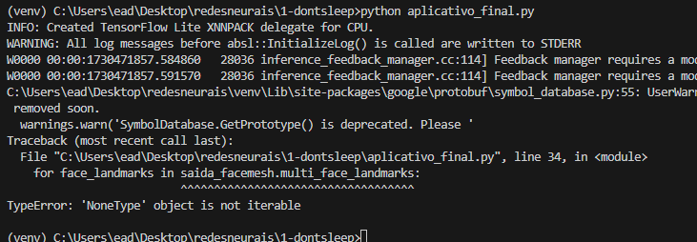

Slide 39
Transformar uma imagem de BGR para RGB é necessário quando você trabalha com bibliotecas ou aplicações que esperam o padrão RGB, como o Matplotlib, PIL (Python Imaging Library) ou interfaces gráficas que exibem cores no padrão RGB. Se você exibir uma imagem BGR diretamente nessas bibliotecas, as cores poderão aparecer incorretas, já que o azul e o vermelho serão invertidos.

Slide 40
Por exemplo, no OpenCV, as imagens são carregadas em BGR, então ao usar o Matplotlib para exibir a imagem, é comum convertê-la para RGB para garantir que as cores sejam exibidas corretamente. A conversão é simples e geralmente envolve apenas a troca das posições dos canais, que pode ser feita com a função cv2.cvtColor do OpenCV:

Slide 41


Slide 42
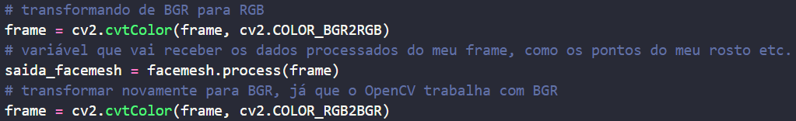

Slide 43
Mostrando os pontos detectados
A partir dessa coleta das marcas faciais, queremos que ele desenhe todos os pontos no rosto. Para isso, utilizaremos o método mp_drawing
Fizemos a detecção do rosto com facemesh.process(frame).
Agora, podemos mostrar essa detecção que o MediaPipe fez.
Para isso, utilizaremos um laço de repetição: o for.
Dentro dele, criaremos a variável face_landmarks, referente às coordenadas da nossa face.
A variável face_landmarks será atribuída ao conjunto de coordenadas, que coletaremos com saida_facemesh (resultado do nosso processamento).
Em seguida, passaremos o método multi_face_landmarks, que nos retornará as coordenadas x, y e z de cada ponto que o MediaPipe encontrar no nosso rosto.

Slide 44
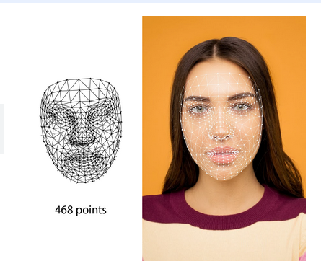
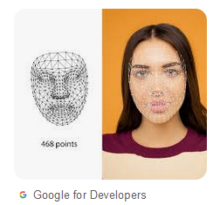

Slide 45
mp_drawing
A partir dessa coleta das marcas faciais, queremos que ele desenhe todos os pontos no rosto. Para isso, utilizaremos o método mp_drawing

Slide 46
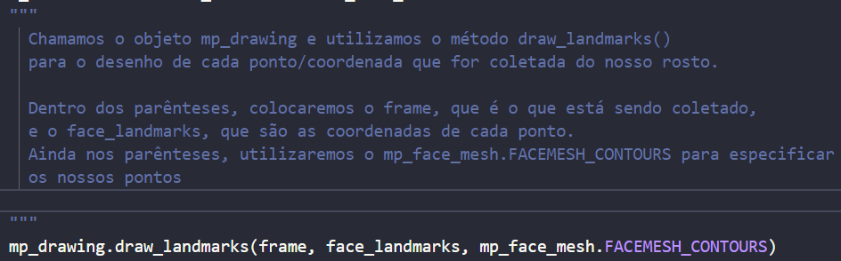
draw_landmarks

Slide 47
Rodando o Código
Esse código nos permite detectar a face, isto é, coletar pontos de olhos, sobrancelhas, bochecha, nariz, boca, dentre outros, e desenhá-los no nosso rosto. Vamos visualizar o resultado? Para isso, basta apertar "Shift + Enter" e rodar o código.

Slide 48
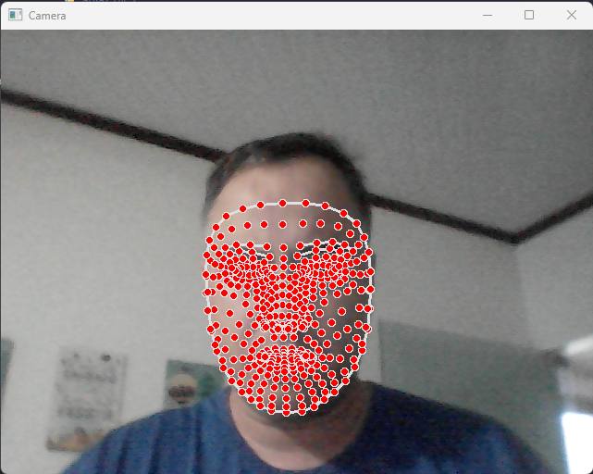

Slide 49
